Slide 1


TIẾT 32

Slide 2










CÂU HÁT SAU NẰM TRONG BÀI HÁT NÀO?

Slide 3

Ôn tập bài hát
NGÔI SAO LẤP LÁNH
Nhạc Nước ngoài
Lời Việt: Thanh Vân

Slide 4
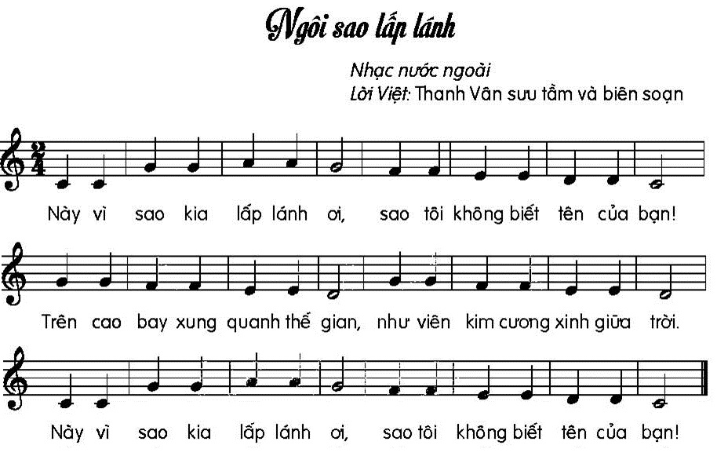


Slide 5



HÁT KẾT HỢP
GÕ ĐỆM

Slide 6
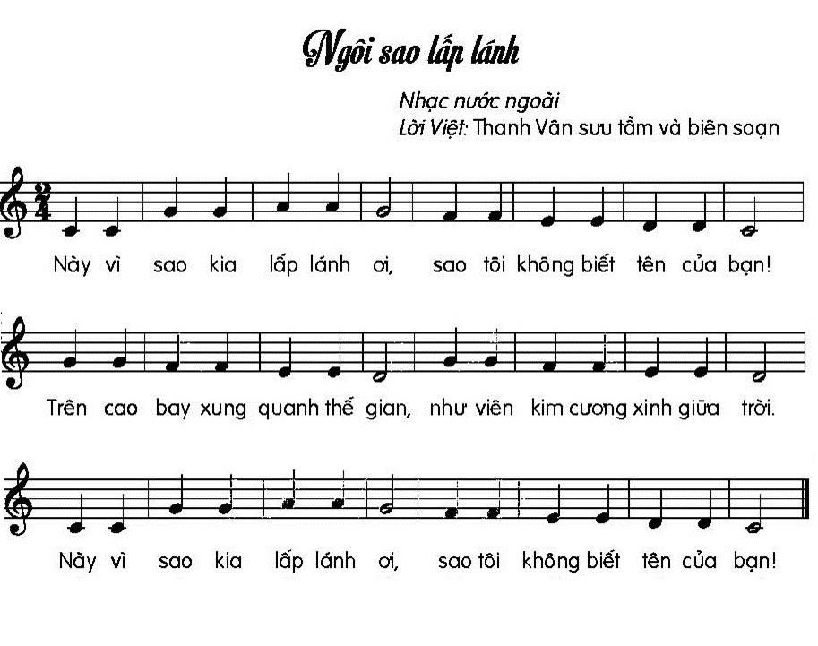



Slide 7
HÁT KẾT HỢP
VẬN ĐỘNG CƠ THỂ

Slide 8


Slide 9
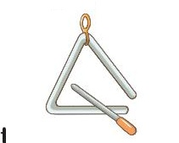

Âm thanh này phát ra từ đâu?

Slide 10
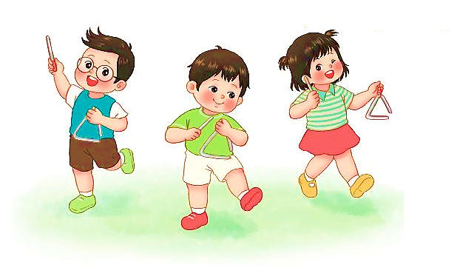
Nhạc cụ:
TRAI-EN-GO

Slide 11
Nhạc cụ:
Trai-en-go (Triangle) là nhạc cụ gõ của nước ngoài bằng kim loại, hình tam giác. Khi chơi âm thanh vang lên trong sáng.

Slide 12
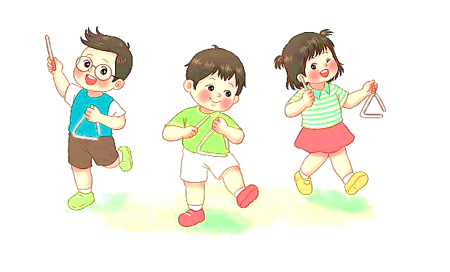
Triangle
Cách diễn tấu

Slide 13
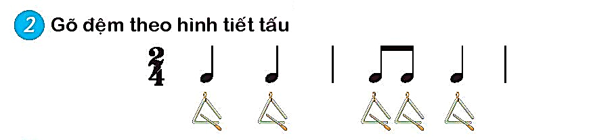
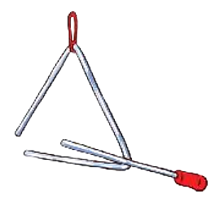

Notes:
13

Slide 14
Triangle
GÕ ĐỆM CHO BÀI HÁT

Slide 15
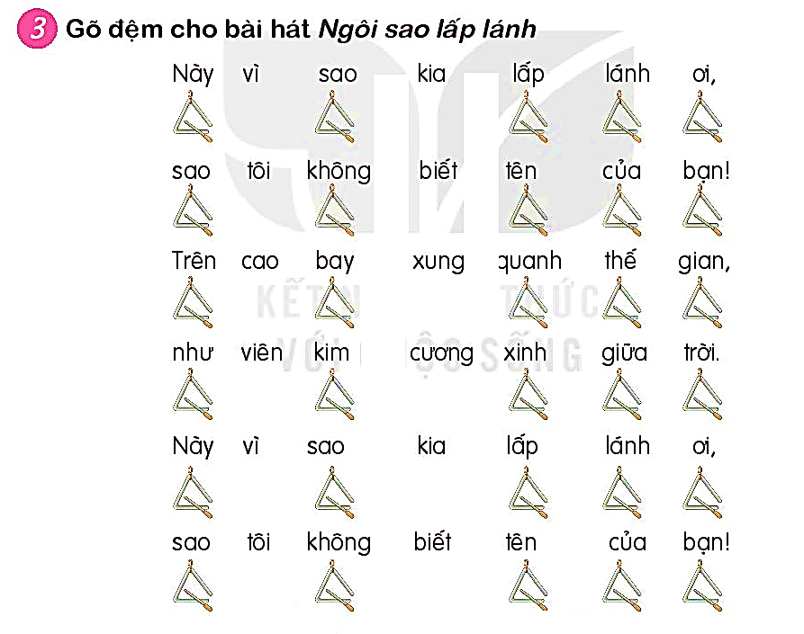
NGÔI
SAO
LẤP
LÁNH

Slide 16
Nhạc cụ:
TRAI-EN-GO

Slide 17

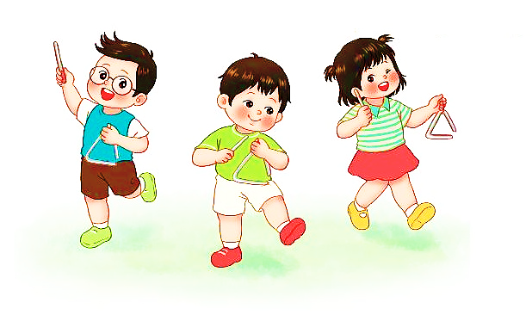
Ôn tập bài hát:
NGÔI SAO LẤP LÁNH
Nhạc cụ:
TRAI-EN-GO

